Slide 1
Transformers e modelos GPT

Slide 2
Introdução a Transformers
e modelos GPT

Slide 3
Transformers
OpenAI apresentou o GPT em junho de 2018, no artigo “Improving Language Understanding by Generative Pre-Training”, quase exatamente um ano após o aparecimento do artigo original do Transformer (Google).
Técnica tem sido usada para geração de textos.
Fonte: FOSTER, 2023.
03

Slide 4
Transformers
“Transformer: A Novel Neural Network Architecture for Language Understanding”. (Google, 2017)
https://blog.research.google/2017/08/transformer-novel-neural-network.html
Fonte: FOSTER, 2023.
04

Slide 5
Transformers
Transformers são redes neurais utilizadas para modelagem sequencial que não requerem arquiteturas recorrentes ou convolucionais complexas, mas que dependem apenas de mecanismos de atenção.
Desvantagens da RNN: processa sequências de um token por vez (de forma não paralela).
Transformers são paralelizáveis → treinamento em conjuntos de dados massivos.
Fonte: FOSTER, 2023.
05

Slide 6
Generative Pre-trained Transformer (GPT)
Modelo que alimenta o modelo GPT-4 da OpenAI. Paper original publicado em 2018.
“Improving Language Understanding by Generative Pre-Training”
https://paperswithcode.com/paper/improving-language-understanding-by
Fonte: FOSTER, 2023.
06

Slide 7
Generative Pre-trained Transformer (GPT)
Neste artigo, os autores mostram como uma arquitetura Transformer pode ser treinada em grande volumes de dados de texto para prever a próxima palavra em uma sequência e, posteriormente, ajustada (fine-tuned: usar o modelo pré-treinado) para tarefas posteriores específicas.
Fonte: FOSTER, 2023.
07

Slide 8
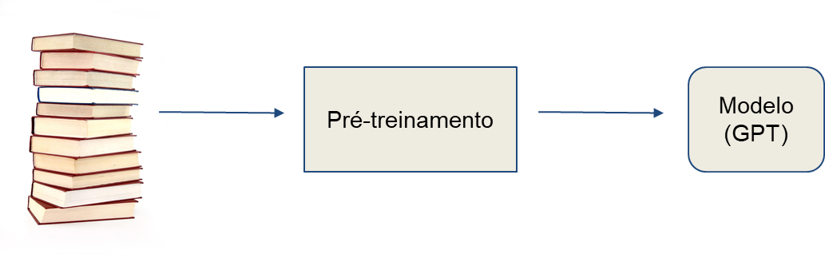
Generative Pre-trained Transformer (GPT)
O modelo é treinado para prever a próxima palavra em uma sequência (Language Modeling), dadas as palavras anteriores.
Freepik.
O pré-treinamento do GPT envolve o treinamento do modelo em um grande corpus de texto chamado BookCorpus. (4,5 GB de texto de 7.000 livros)
Fonte: FOSTER, 2023.
08

Slide 9
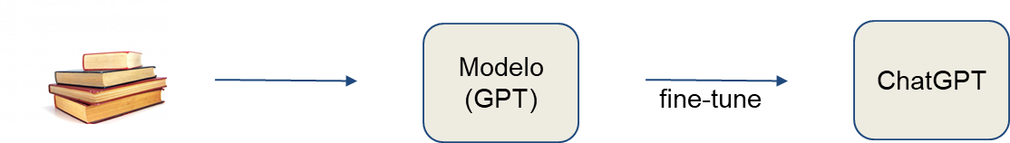
Generative Pre-trained Transformer (GPT)
Após o pré-treinamento, o modelo GPT pode ser ajustado (fine-tuned) para uma tarefa específica, a partir de um conjunto de dados menor e específico.
Freepik
Conjunto menor de treinamento e específico para a tarefa em questão
Fine-tune: ajustar os parâmetros do modelo para melhor se adequar à tarefa em questão.
Exemplos: classificação, similaridade ou resposta a perguntas (Chat)
Fonte: FOSTER, 2023.
09

Slide 10
Generative Pre-trained Transformer (GPT)
A arquitetura GPT foi ampliada pela OpenAI com o lançamento de modelos subsequentes: GPT-2, GPT-3, GPT-3.5 (ChatGPT) e GPT-4.
Esses modelos são treinados em conjuntos de dados maiores e possuem maior capacidade para gerar textos mais complexos e coerentes.
Fonte: FOSTER, 2023.
010

Slide 11
Mecanismo de Atenção

Slide 12
Mecanismo de Atenção
Base para entender como o GPT funciona.
Quando você escreve, a escolha que você faz para a próxima palavra da frase é influenciada por outras palavras que você já escreveu. Por exemplo, suponha que você inicie uma frase da seguinte maneira:
The pink elephant tried to get into the car but it was too
A próxima palavra deveria ser algo como “big”. Como nós sabemos disso?
Fonte: FOSTER, 2023.
012

Slide 13
Mecanismo de Atenção
Certas palavras na frase ajudam na escolha:
Por exemplo, por ser um elefante, significa que preferimos a palavra “grande”.
Se fosse uma piscina, poderíamos escolher a palavra “medo”.
A ação de entrar no carro implica que o problema é o tamanho do elefante.
Fonte: FOSTER, 2023.
Fonte: FOSTER, 2023.
013

Slide 14
Mecanismo de Atenção
Certas palavras não ajudam:
Por exemplo, “pink elephant” não tem influência na nossa escolha da palavra final.
Da mesma forma, as palavras secundárias na frase (o, mas, isso etc.) aqui não são importantes para determinar o adjetivo necessário.
Observe que estamos “prestando atenção” a certas palavras
da frase e ignorando outras.
Fonte: FOSTER, 2023.
014

Slide 15
Mecanismo de Atenção
Um mecanismo de atenção em um Transformer pode decidir de onde deseja extrair informações.
Isto o torna altamente adaptável a uma série de circunstâncias, pois pode decidir onde deseja procurar informações no momento da inferência.
Fonte: FOSTER, 2023.
015

Slide 16
Attention Head

Slide 17
Queries, Keys, and Values
Queremos prever qual palavra segue após a palavra “too”.
A palavra “elephant” pode contribuir para que seja mais provável que seja uma palavra relacionada com tamanho ou volume, enquanto a palavra “was” não tem muito a oferecer para restringir as possibilidades.
Fonte: FOSTER, 2023.
017

Slide 18
Queries, Keys, and Values
Podemos pensar em uma attention head como um sistema de recuperação de informação,
  A query (“Qual palavra segue too?”) é transformada em um armazenamento de chave/valor (key/value store) e a saída resultante é uma soma ponderada dos valores (que leva em consideração a relevância entre a consulta e cada chave).
Fonte: FOSTER, 2023.
018

Slide 19
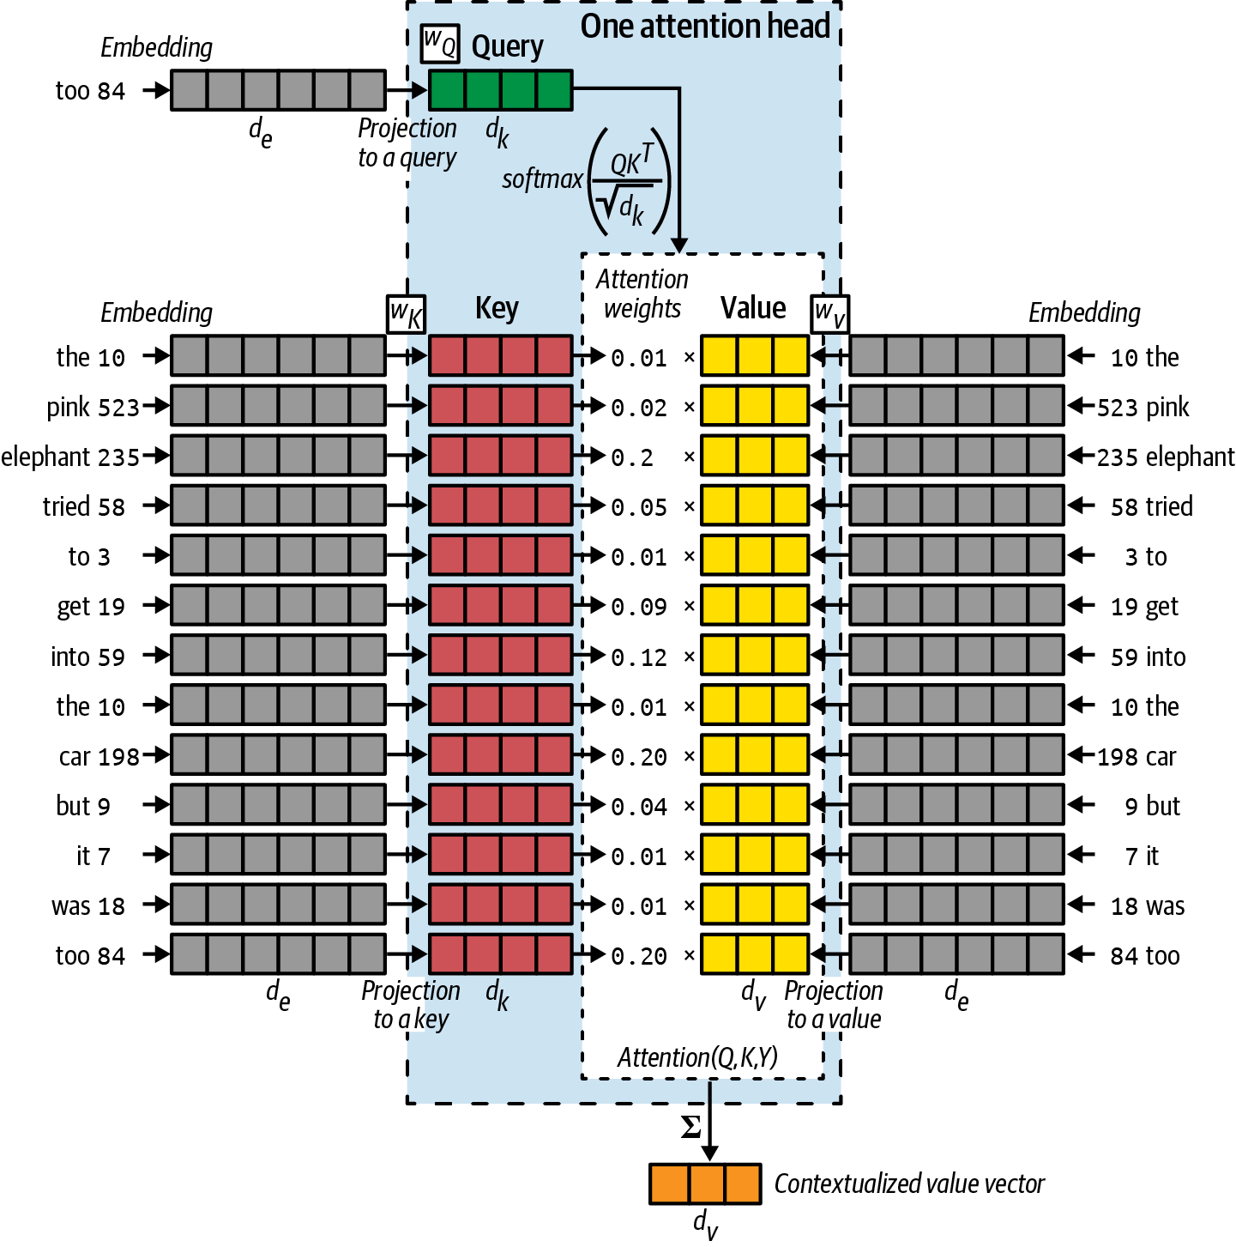
Fonte: FOSTER, 2023.
019

Slide 20
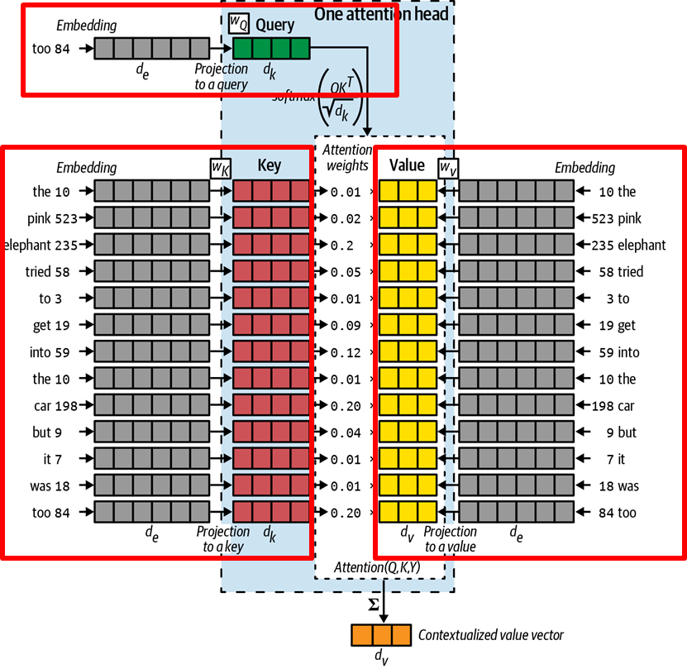
Fonte: FOSTER, 2023.
020

Slide 21
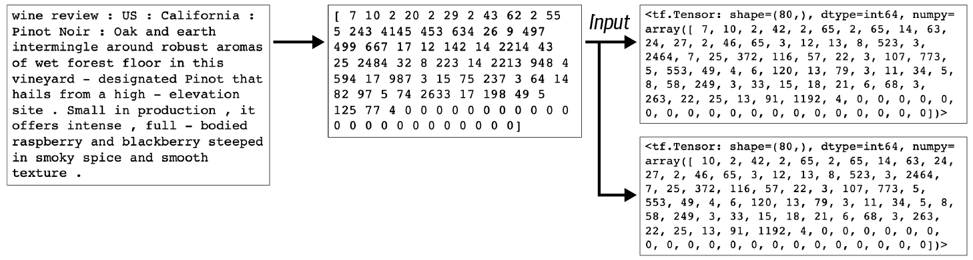
Tokenização
Texto (com pontuação)
Texto tokenizado
Tensor de treinamento
String deve ter comprimento fixo. As saídas a serem previstas são as mesmas strings deslocadas por um token.
Output: deslocado em um token
Fonte: FOSTER, 2023.
021

Slide 22
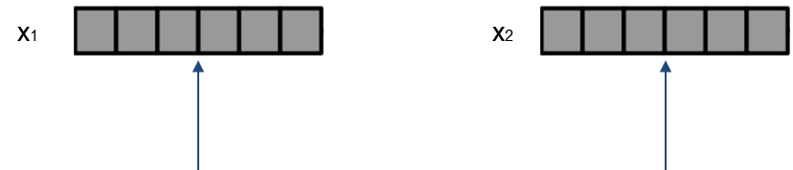
Embedding Layer
Considerando a seguinte frase: “Machine Learning”
Obs.: os números 84 e 52 representam (apenas de forma hipotética para o nosso exemplo) os respectivos índices de cada palavra no vocabulário.
embedding layer
embedding layer
Machine (84)
Learning (52)
Fonte: FOSTER, 2023.
022

Slide 23
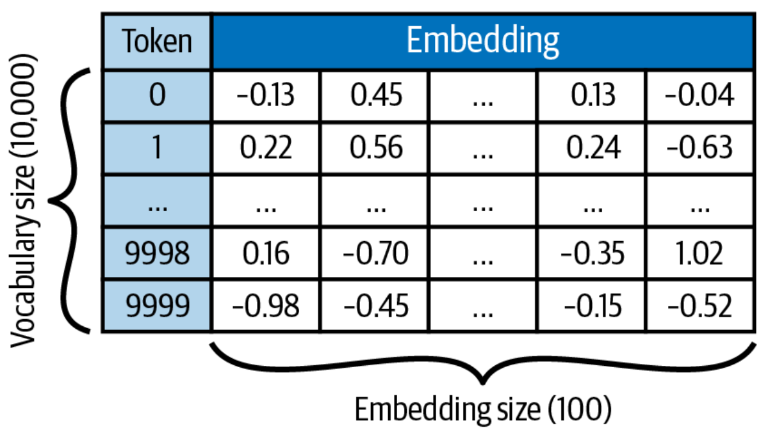
Embedding Layer
A camada de Embedding é uma lookup table que converte cada token inteiro em um vetor.
Os pesos da lookup tables são aprendidos durante o treinamento do modelo.
O número de pesos é igual ao tamanho do vocabulário (total de palavras) multiplicado pela dimensão do embedding vector (neste exemplo, 10.000 × 100 = 1.000.000).
Fonte: FOSTER, 2023.
023

Slide 24
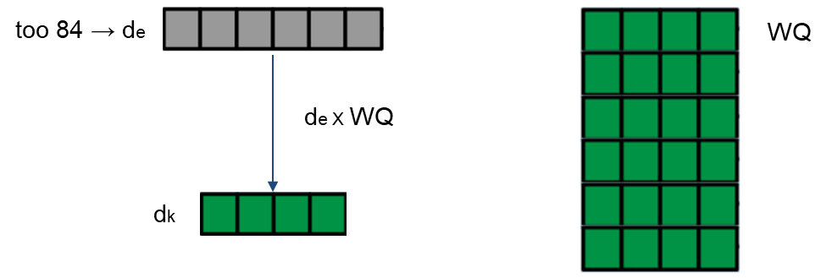
Queries, Keys, and Values
A query “Q” pode ser pensada como uma representação da tarefa atual em questão (por exemplo, Que palavra segue “too” ?).
A matriz WQ é responsável por transformar os embeddings de entrada em vetores de consulta, seus pesos (valores) são aprendidos durante o treinamento do modelo
Fonte: FOSTER, 2023.
024

Slide 25
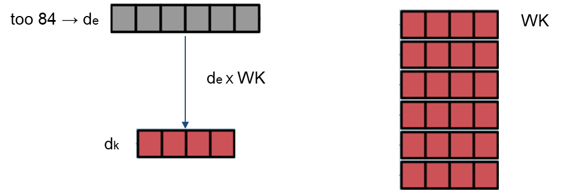
Queries, Keys, and Values
O vetor “K” são representações de cada palavra na frase (como cada palavra pode influenciar na previsão do modelo).
A matriz WK é responsável por transformar os embeddings de entrada em vetores de consulta; seus pesos (valores) são aprendidos durante o treinamento do modelo.
Fonte: FOSTER, 2023.
025

Slide 26
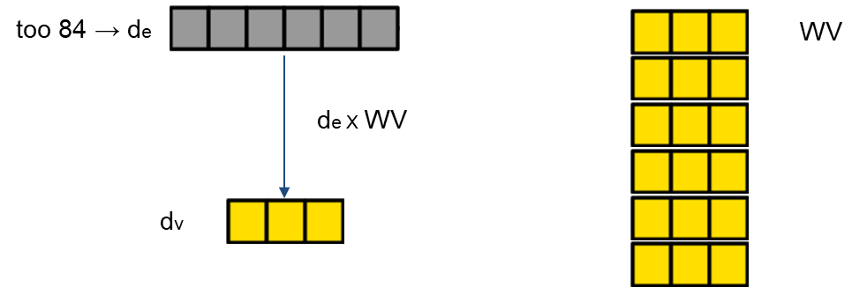
Queries, Keys, and Values
O vetor “V” são representações de cada palavra na frase (determinam o quanto cada posição das palavras contribui para o resultado).
A matriz WV é responsável por transformar os embeddings de entrada em vetores de consulta; seus pesos (valores) são aprendidos durante o treinamento do modelo.
Fonte: FOSTER, 2023.
026

Slide 27
Queries, Keys, and Values
A matriz de consulta, WQ, é responsável por transformar os embeddings de entrada em vetores de consulta.
Os vetores de consulta são usados para calcular as pontuações de atenção, indicando quanta atenção cada posição deve prestar às outras.
Fonte: FOSTER, 2023.
027

Slide 28
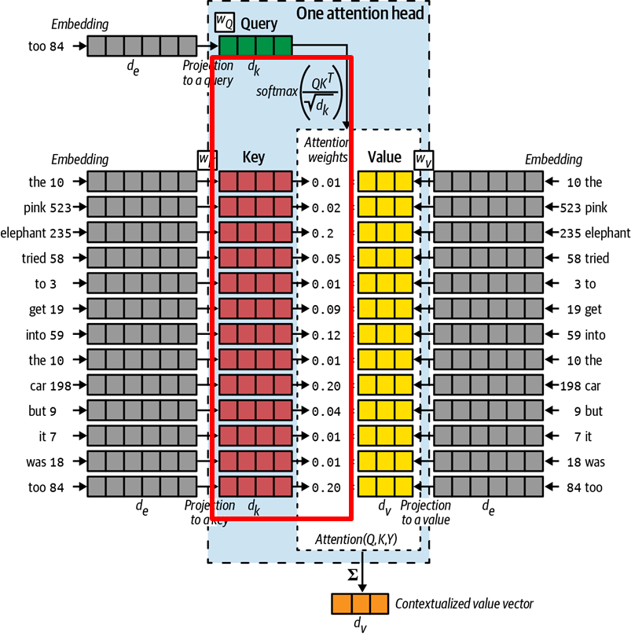
Fonte: FOSTER, 2023.
028

Slide 29
Queries, Keys, and Values
Calculando a pontuação (mecanismo de self-attention): vamos considerar a palavra “too”. Precisamos pontuar cada palavra da frase de entrada em relação a esta palavra. A pontuação aqui determina quanta “atenção” deve ser dada a outras partes da frase de entrada à medida que codificamos uma palavra posicionada em um local específico.
Fonte: FOSTER, 2023.
029

Slide 30
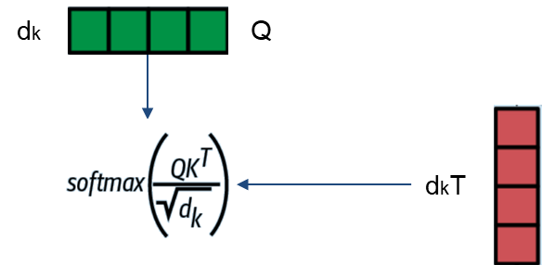
Queries, Keys, and Values
Calculando a pontuação (mecanismo de self-attention):
Q é a matriz de queries, e K é a matriz de keys. Quando calculamos o produto escalar entre Q e Kᵀ (transposta de K), obtemos uma matriz que representa as similaridades entre as palavras da sequência. O valor de cada posição dessa matriz indica a relevância de uma palavra (query) em relação a outra palavra (key) da sequência. Quanto maior a pontuação, mais relevante uma palavra é para a outra.
Fonte: FOSTER, 2023.
030

Slide 31
Queries, Keys, and Values
Calculando a pontuação (mecanismo de self-attention):
A fórmula é dividida por √dₖ, onde dₖ é a dimensão do vetor key.
O motivo de dividir por √dₖ é normalizar o valor das pontuações de similaridade. Sem essa normalização, quando a dimensão dos vetores Q e K aumenta (ou seja, se temos vetores maiores), os valores do produto escalar podem se tornar muito grandes, o que poderia tornar o treinamento instável.
Fonte: FOSTER, 2023.
031

Slide 32
Queries, Keys, and Values
Calculando a pontuação (mecanismo de self-attention):
Após calcular a matriz de pontuações normalizadas (QKᵀ / √dₖ), aplicamos a função Softmax para transformar essas pontuações em probabilidades. O Softmax é uma função que normaliza as pontuações de forma que a soma de todas as atenções de uma palavra em relação às outras palavras seja igual a 1. Isso permite que a rede determine de forma “relativa” a importância de cada palavra em relação à query.
Contribuição de cada palavra “dk” para Q
Fonte: FOSTER, 2023.
032

Slide 33
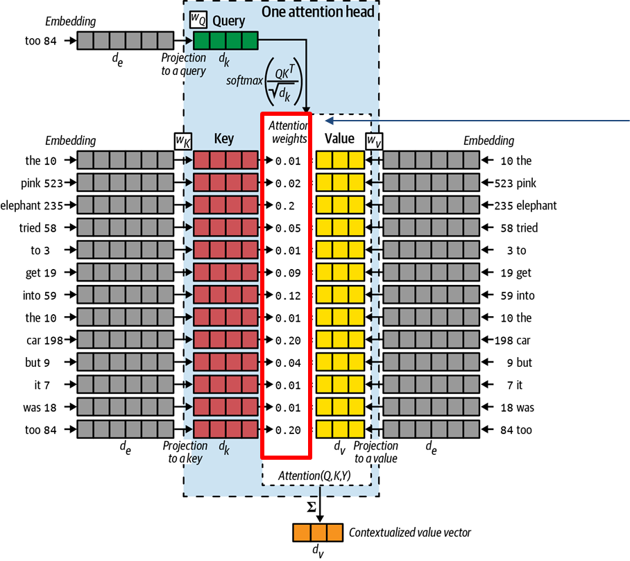
Observe que softmax retorna as probabilidades de cada palavra. Ou seja, ela calcula a “atenção” dada a outras palavras ao processar a palavra da consulta Q (palavra “too”).
Estamos aqui tentando capturar o contexto.
Fonte: FOSTER, 2023.
033

Slide 34
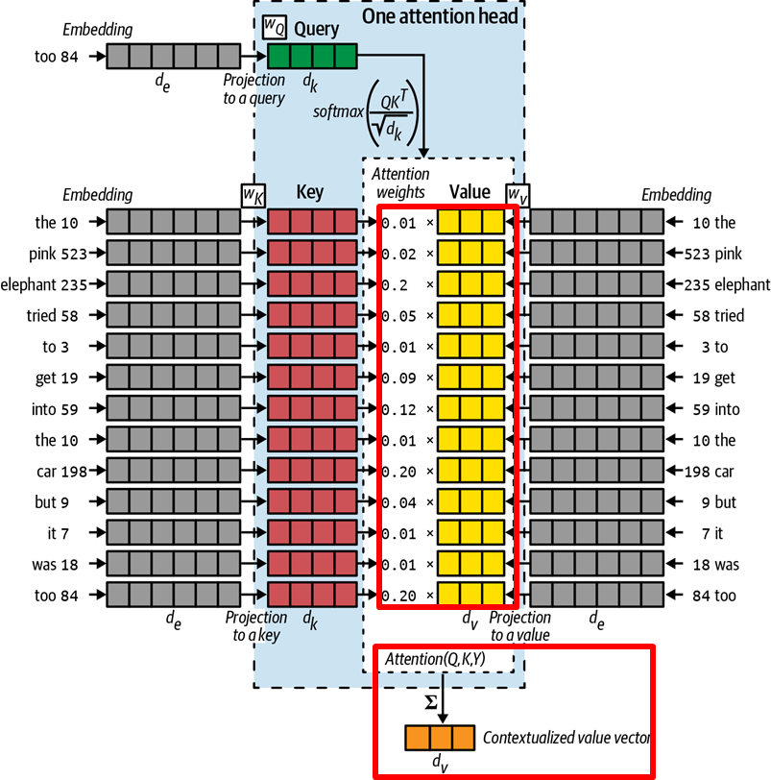
Por fim, multiplica a saída da softmax pelo vetor V e soma os valores para produzir a saída da “dv” da attention head.
As pontuações de “atenção” calculadas a partir de V determinam o quanto cada posição contribui para o resultado.
Esse o vetor de contexto captura uma opinião mista das palavras da frase sobre a tarefa de prever qual palavra se segue “too”.
Fonte: FOSTER, 2023.
034

Slide 35
O vetor “value” carrega as informações que cada palavra transmite para o modelo. Isso pode incluir, por exemplo, a semântica da palavra, a parte do discurso, ou outras representações aprendidas durante o treinamento, dependendo de como os embeddings de palavras foram calculados.
Portanto, enquanto as queries (Q) e keys (K) ajudam a determinar as relações entre as palavras (baseadas em semântica ou contexto), os values (V) carregam as informações que serão agregadas para formar a saída da atenção.
Fonte: FOSTER, 2023.
035

Slide 36
Esse processo de atenção permite que o Transformer considere todas as palavras da sequência simultaneamente e aprenda quais palavras são mais relevantes em relação àquelas que estão sendo processadas no momento.
Em outras palavras, cada palavra pode “olhar” para o contexto completo da sequência para tomar decisões mais informadas, o que é uma grande vantagem em relação a arquiteturas como LSTMs, que processam as palavras sequencialmente.
Fonte: FOSTER, 2023.
036

Slide 37
Multihead Attention

Slide 38
Multihead Attention
Podemos construir uma camada Multihead Attention que concatena a saída de vários Attention Head, permitindo que cada um aprenda um mecanismo de atenção distinto para que a camada como um todo possa aprender relacionamentos mais complexos.
As saídas concatenadas são passadas por uma matriz WO de pesos final para projetar o vetor na dimensão de saída desejada.
Fonte: FOSTER, 2023.
038

Slide 39
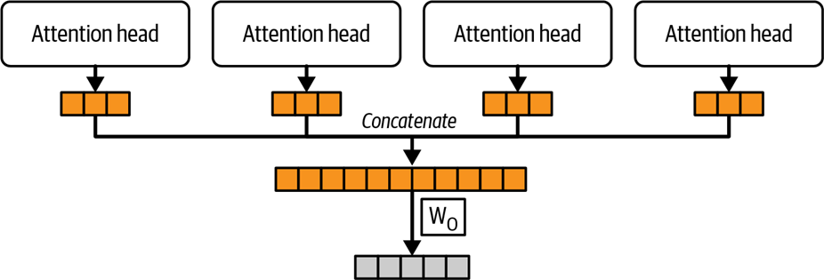
Multihead Attention
Uma camada de atenção multihead com 4 Attention head
Fonte: FOSTER, 2023.
039

Slide 40
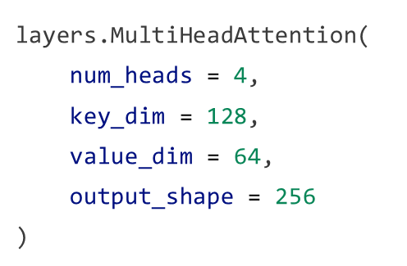
Multihead Attention
Criando uma camada Multihead Attention no Keras
Esta camada de atenção multihead possui quatro attentions head.
As Keys (e consulta Q) são vetores de comprimento 128.
Os valores de V (e, portanto, também a saída de cada attention head) são vetores de comprimento 64.
O vetor de saída tem comprimento 256.
Fonte: FOSTER, 2023.
040

Slide 41
Causal Masking

Slide 42
Causal Masking
Até agora, a entrada da consulta para o attention head é um único vetor.
No entanto, para maior eficiência no treinamento, a camada de atenção deve operar em cada palavra da entrada de uma só vez, prevendo para cada uma qual será a palavra subsequente (lidar com um grupo de vetor em paralelo).
Fonte: FOSTER, 2023.
042

Slide 43
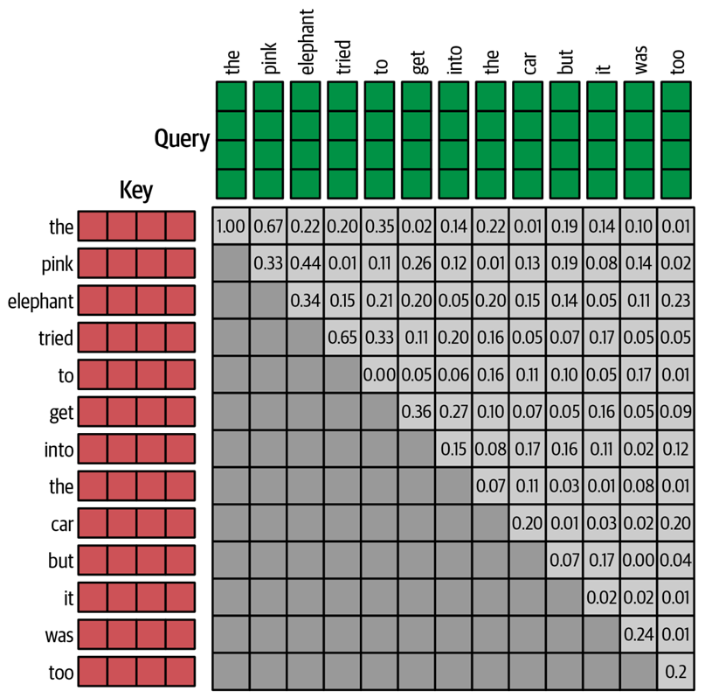
Precisamos aplicar uma máscara para garantir que durante o cálculo dos attention scores, cada posição possa atender apenas às posições que a precedem na sequência (mascaramos tokens futuros quando analisamos cada palavra de consulta).
Esse mascaramento ajuda que o modelo atenda às informações da esquerda para a direita.
Fonte: FOSTER, 2023.
043

Slide 44
Causal Masking
causal masking só é necessário em Transformers como GPT, em que a tarefa é gerar tokens sequencialmente com base nos tokens anteriores. Mascarar tokens futuros durante o treinamento é, portanto, essencial.
Fonte: FOSTER, 2023.
044

Slide 45
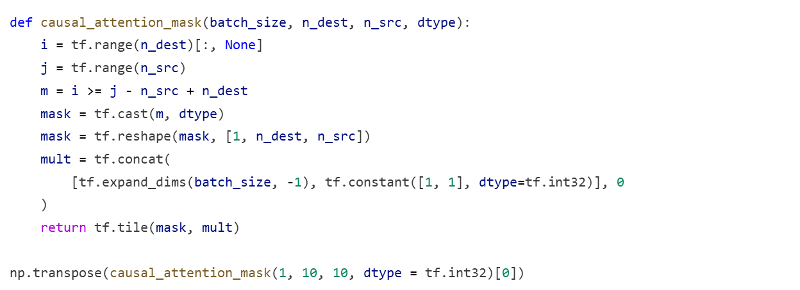
Causal Masking
Implementação da função de causal masking
Fonte: FOSTER, 2023.
045

Slide 46
Bloco Transformer

Slide 47
Bloco Transformer
Assim, os parâmetros que podem ser aprendidos de uma camada são três matrizes de pesos densamente conectadas para cada attention head (WQ, WK e WV) e mais um matriz de pesos WO para o reshape da saída.
Fonte: FOSTER, 2023.
047

Slide 48
Bloco Transformer
O bloco Transformer é um componente único dentro de um Transformer com camadas feed-forward (densas) e de normalização em torno da camada de atenção multihead.
Fonte: FOSTER, 2023.
048

Slide 49
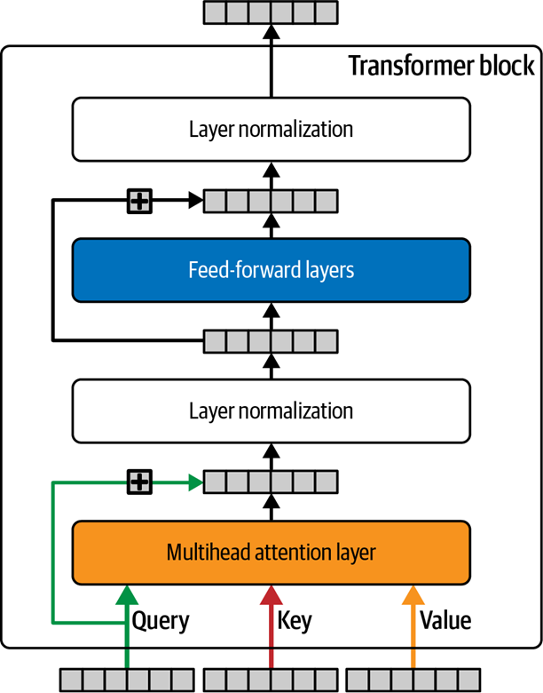
Fonte: FOSTER, 2023.
049

Slide 50
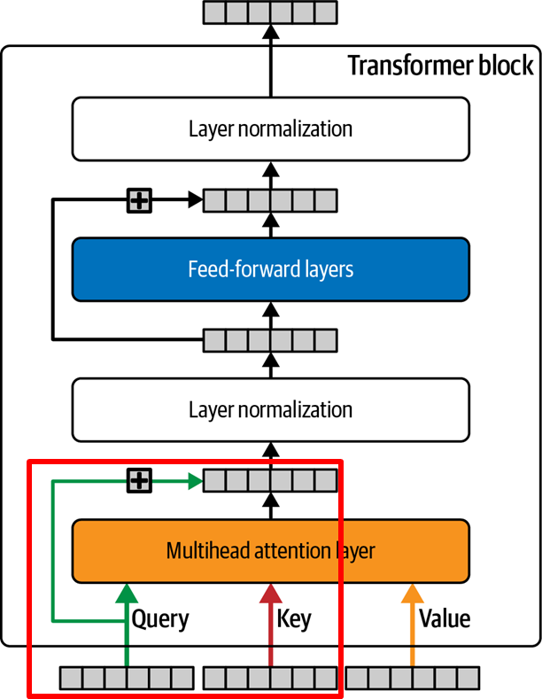
Observe como a consulta é passada pela camada de atenção multihead para ser adicionada à saída (skip connection ou residual connection).
Fonte: FOSTER, 2023.
050

Slide 51

As camadas de normalização (layer normalization) são usadas no bloco Transformer para fornecer estabilidade ao processo de treinamento.
Uma layer normalization normaliza as ativações ao longo das features (ou seja, entre os neurônios) para cada sample de dados individual. É aplicado independentemente a cada exemplo do batch (observe que é diferente da batch normalization, aplicada em todo batch).
Evita a criação de dependências de normalização entre sequências no batch.
Fonte: FOSTER, 2023.
051

Slide 52
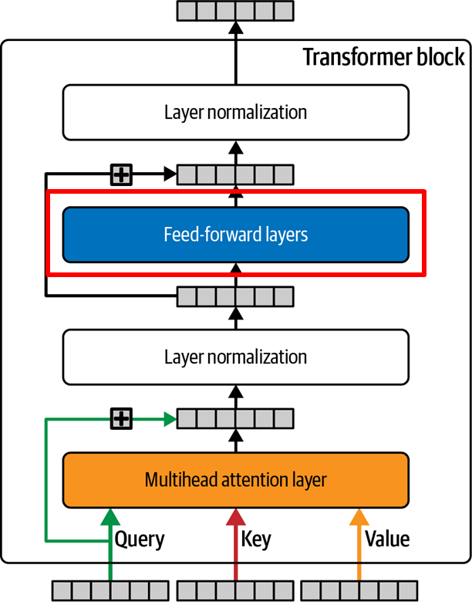
Por último, um conjunto de camadas feed-forward (densamente conectadas) é incluído no bloco Transformer, para permitir que o componente extraia features de nível superior à medida que se aprofunda na rede.
Fonte: FOSTER, 2023.
052

Slide 53
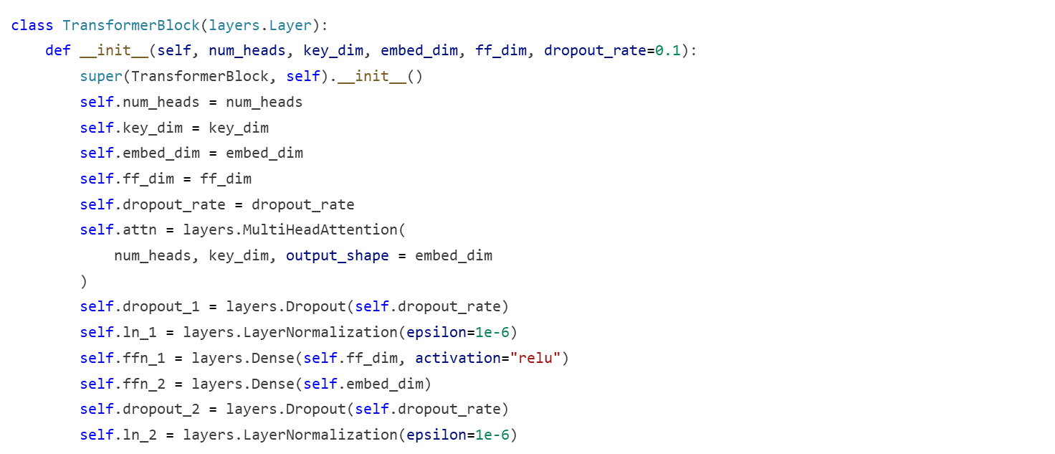
As subcamadas que compõem o Transformer Block são definidas na função de inicialização.
Fonte: FOSTER, 2023.
053

Slide 54
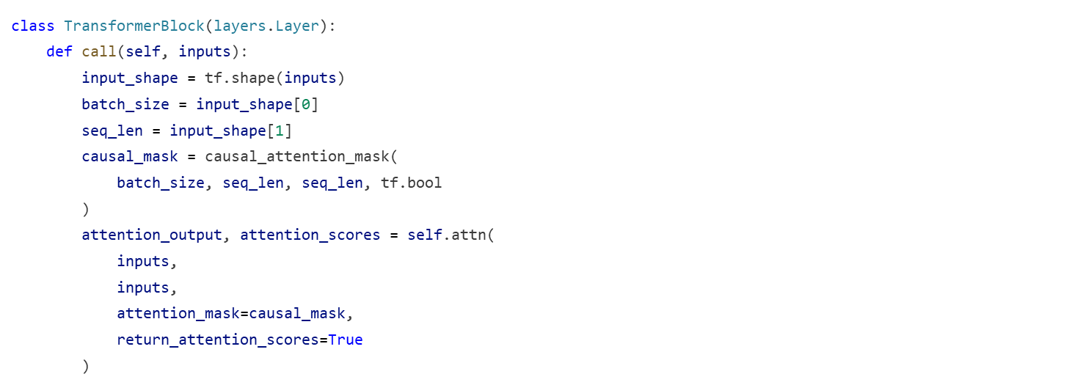
A causal masking é criada para ocultar
Keys futuras da consulta.
  A camada de atenção multihead é criada,
  com as máscaras de atenção especificadas.
    A primeira camada de adição e normalização.
Fonte: FOSTER, 2023.
054

Slide 55
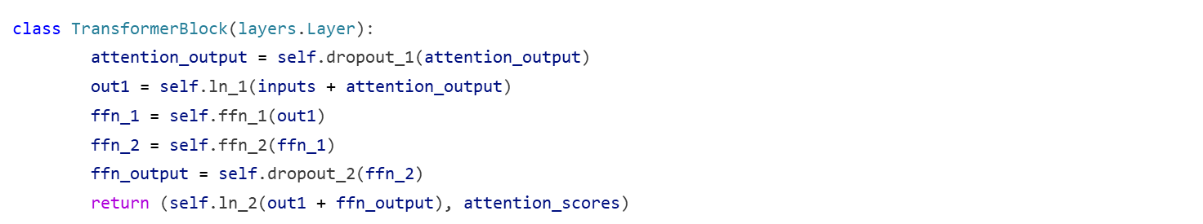
A primeira add and normalization layer
As camadas feedforward.
A segunda add and normalization layer
Fonte: FOSTER, 2023.
055

Slide 56
Positional Encoding

Slide 57
Positional Encoding
Observe que na camada de atenção multihead não há nada que se importe com a ordem das chaves.
O produto escalar entre cada chave e a consulta é calculado em paralelo, não sequencialmente (como nas RNNs).
Bom devido à paralelização, mas um problema porque precisamos da camada de atenção para poder prever resultados diferentes para as duas sentenças a seguir:
Fonte: FOSTER, 2023.
057

Slide 58
Positional Encoding
The dog looked at the boy and …​ (barked?)
The boy looked at the dog and …​ (smiled?)
Para resolver, usamos uma técnica chamada codificação posicional (Positional Encoding) ao criar as entradas para o bloco Transformer inicial.
Em vez de apenas codificar cada token usando um token embedding, também codificamos a posição do token, usando um position embedding.
Fonte: FOSTER, 2023.
058

Slide 59
Positional Encoding
Um token embedding é criado usando a camada padrão de Embedding para converter cada token em um vetor.
Podemos criar o positional embedding da mesma maneira, convertendo cada posição inteira em um vetor.
Ao final, os dois vetores são incorporados.
Fonte: FOSTER, 2023.
059

Slide 60
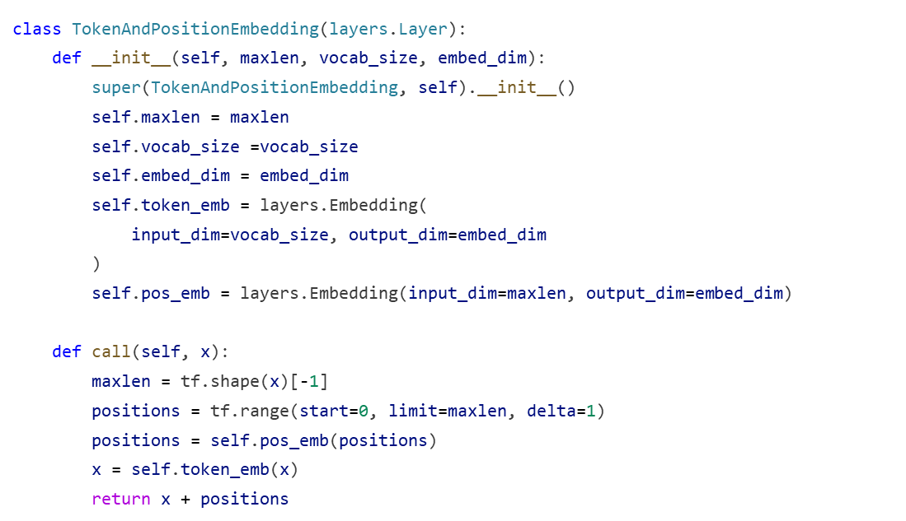
Os tokens são incorporados usando a Embedding Layer.
As posições dos tokens também são incorporadas por meio de uma Embedding layer.
A saída da camada é a soma dos tokens e dos position embeddings.
Fonte: FOSTER, 2023.
060

Slide 61
Treinamento do modelo GPT

Slide 62
Treinamento do modelo GPT
Na etapa do treinamento, o resultado final da rede é uma camada densa simples com ativação softmax sobre o número de palavras do vocabulário.
Fonte: FOSTER, 2023.
062

Slide 63
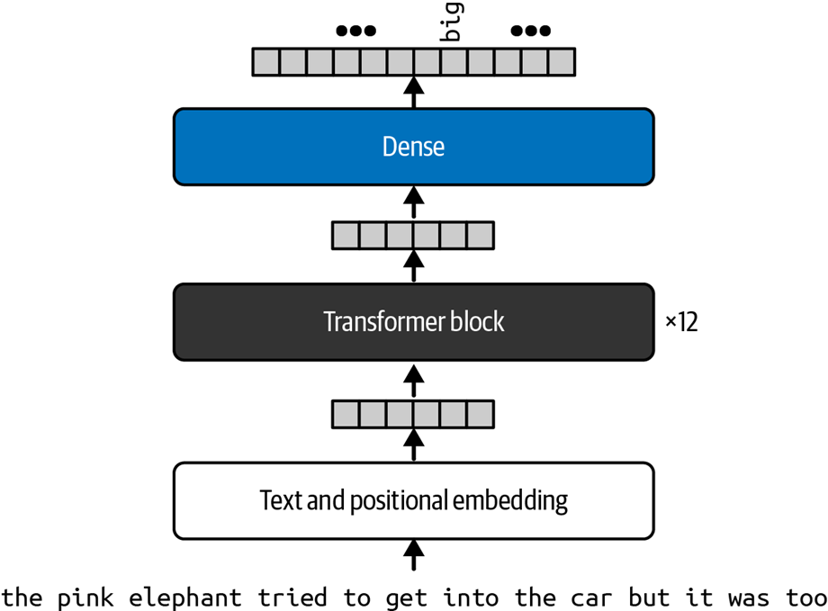
A arquitetura simplificada do modelo GPT
(por simplicidade, apenas um único bloco Transformer ao invés de 12 como no artigo original)
Fonte: FOSTER, 2023.
063

Slide 64
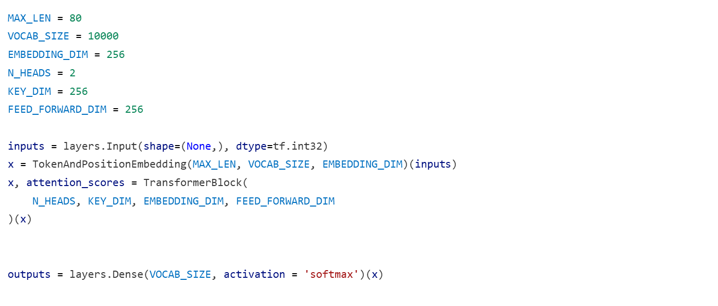
Um modelo GPT em Keras.
A entrada é preenchida (com zeros)
O texto é codificado usando uma TokenAndPositionEmbedding layer.
A codificação é passada através de um TransformerBlock.
A saída transformada é passada através de uma Dense layer com ativação softmax para prever uma distribuição na palavra subsequente.
Fonte: FOSTER, 2023.
064

Slide 65
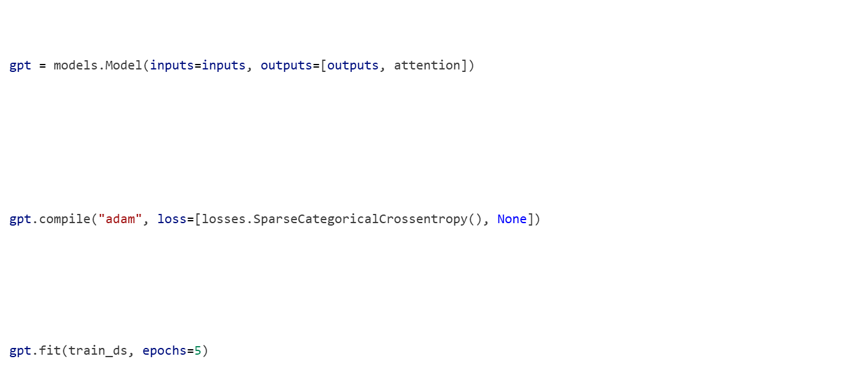
Um modelo GPT em Keras.
O Model pega uma sequência de tokens de palavras como entrada e gera a distribuição de palavras subsequente prevista. A saída do bloco Transformer também é retornada para que possamos inspecionar como o modelo está direcionando sua atenção.
O modelo é compilado com SparseCategoricalCrossentropy loss na distribuição de palavras prevista.
Fonte: FOSTER, 2023.
065

Slide 66
Modelos GPT

Slide 67
Modelos GPT
Este modelo GPT é um decoder Transformer — gera uma string de texto, um token por vez, e usa causal masking para atender apenas às palavras anteriores na string de entrada.
Existem também encoder Transformers, que não usam causal masking — em vez disso, eles atendem a toda a string de entrada para extrair uma representação contextual significativa da entrada.
Fonte: FOSTER, 2023.
067

Slide 68
Modelos GPT
Para outras tarefas, como tradução de idiomas, também existem encoder-decoder Transformers que podem traduzir de uma string de texto para outra; esse tipo de modelo contém blocos encoder Transformer e blocos decoder Transformer.
Fonte: FOSTER, 2023.
068

Slide 69
Modelos GPT
Exemplos:
Encoder: BERT (Google) → Classificação de frases, named entity recognition, resposta extrativa a perguntas
Encoder-decoder: T5 (Google) → Resumo, tradução, resposta a perguntas
Decoder: GPT-3 (OpenAI) → Geração de texto
Fonte: FOSTER, 2023.
069

Slide 70
Modelos GPT
Encoder Transformers são normalmente usados ​​para tarefas que exigem uma compreensão da entrada como um todo, como classificação de frases, named entity recognition e resposta extrativa a perguntas. Eles não são usados ​​para tarefas de geração de texto, portanto são atividades associadas a Natural Language Processing.
Fonte: FOSTER, 2023.
070

Slide 71
GPT-3 e GPT-4
Os modelos lançados pela OpenAI:
GPT: Junho de 2018, 12 camadas, 12 Attention heads, 120.000.000 parâmetros (dataset: BookCorpus: 4,5 GB de texto de livros inéditos).
GPT-2: fevereiro de 2019, 48 camadas, 48 Attention heads, 1.500.000.000 parâmetros (dataset: WebText: 40 GB de texto de links externos do Reddit).
GPT-3: Maio de 2020, 96 camadas, 96 Attention heads, 175.000.000.000 parâmetros (dataset: CommonCrawl, WebText, Wikipédia em inglês, livros e outros: 570 GB).
Fonte: FOSTER, 2023.
071

Slide 72
GPT-3 e GPT-4
Os modelos lançados pela OpenAI:
GPT-4: março de 2023, sem detalhes divulgados sobre a arquitetura do modelo.
Pode aceitar imagens como entrada, então passa a ser um modelo multimodal. Os pesos dos modelos GPT-3 e GPT-4 não são de código aberto, embora os modelos estejam disponíveis por meio de uma ferramenta comercial e API.
Fonte: FOSTER, 2023.
072

Slide 73
ChatGPT
A OpenAI criou o ChatGPT — uma ferramenta que permite aos usuários interagir com seu conjunto de grandes modelos de linguagem por meio de uma interface conversacional.
O lançamento original em novembro de 2022 foi desenvolvido com GPT-3.5, uma versão do modelo mais poderosa que o GPT-3 e ajustada (fine-tuned) para respostas de bate-papo.
Fonte: FOSTER, 2023.
073

Slide 74
ChatGPT
O ChatGPT usa aprendizagem por reforço a partir de feedback humano (reinforcement learning from human feedback – RLHF) para ajustar o modelo GPT-3.5.
https://openai.com/blog/chatgpt
Fonte: FOSTER, 2023.
074

Slide 75
ChatGPT
Treinamento do ChatGPT:
1 - Supervised fine-tuning: Coletar um conjunto de dados de amostras de entradas de conversação (prompts) e resultados desejados que foram escritos por humanos. Isso é usado para ajustar (fine-tune) o modelo de linguagem subjacente (GPT-3.5) usando aprendizagem supervisionada.
Fonte: FOSTER, 2023.
075

Slide 76
ChatGPT
Treinamento do ChatGPT:
2 - Reward modeling: apresentar a um rotulador humano exemplos de prompts e várias amostras de saída (output) do modelo. O humano deve classificar os resultados do melhor para o pior. Treine um modelo de recompensa (reward model) que preveja a pontuação dada a cada saída, considerado o histórico da conversa.
Fonte: FOSTER, 2023.
076

Slide 77
ChatGPT
Treinamento do ChatGPT:
3 - Reinforcement learning: tratar a conversa (chat) como um ambiente do aprendizagem por reforço, onde a “policy” é o modelo de linguagem (modelo treinado da etapa 1). Dado o estado atual (o histórico da conversa), a “policy” gera uma ação (uma sequência de tokens), que é avaliado pelo modelo de recompensa treinado na etapa 2.
Um algoritmo de aprendizagem por reforço pode, então, ser treinado para maximizar a recompensa, ajustando os pesos do modelo de linguagem.
Fonte: FOSTER, 2023.
077

Slide 78
ChatGPT
O ChatGPT é um ótimo exemplo de como os Transformers podem ser usados ​​para construir modelos generativos que podem produzir resultados complexos que muitas vezes são indistinguíveis dos humanos.
Potencial de evolução:
combinar o poder linguístico do ChatGPT com modelos de base visual, como Stable Diffusion, para geração de imagens;
fusão de capacidades linguísticas e visuais como o GPT-4 tem o potencial de anunciar uma nova era na interação humano-computador.
Fonte: FOSTER, 2023.
078

Slide 79
Diferenças Entre Transformers e LSTMs

Slide 80
Diferenças Entre Transformers e LSTMs
Captura de Dependências:
  LSTMs processam as sequências de forma sequencial, o que significa que o modelo vai processar palavra por palavra, tendo que “lembrar” do estado anterior à medida que avança. O problema de capturar dependências de longo alcance é mitigado pelas LSTMs, mas elas ainda dependem de um fluxo sequencial de informações.
  Transformers, por outro lado, podem capturar dependências de longo alcance imediatamente, pois o mecanismo de atenção permite que a rede observe toda a sequência de uma só vez, independentemente da posição das palavras.
Fonte: FOSTER, 2023.
080

Slide 81
Diferenças Entre Transformers e LSTMs
Paralelismo:
  LSTMs têm uma estrutura sequencial e, por isso, não podem ser paralelizadas facilmente durante o treinamento. Elas precisam processar cada palavra em uma sequência antes de passar para a próxima, o que pode ser um gargalo computacional, especialmente para sequências longas.
  Transformers são altamente paralelizáveis. Como eles não dependem de cálculos sequenciais, o treinamento pode ser feito paralelamente, o que resulta em um treinamento mais rápido e em melhor uso de recursos computacionais, especialmente em sequências longas.
Fonte: FOSTER, 2023.
081

Slide 82
Diferenças Entre Transformers e LSTMs
Mecanismo de Atenção:
  LSTMs utilizam memória interna (células de memória e estados ocultos) para armazenar informações das palavras anteriores e usar essas informações para processar as palavras subsequentes.
  Transformers utilizam o mecanismo de atenção, que calcula dinamicamente as dependências entre palavras em toda a sequência de entrada. Isso permite que a rede “olhe para o contexto todo” e determine as relações relevantes entre palavras em qualquer ponto da sequência.
Fonte: FOSTER, 2023.
082

Slide 83
Diferenças Entre Transformers e LSTMs
Eficiência Computacional:
  LSTMs tendem a ser mais lentas no treinamento e inferência devido à sua natureza sequencial.
  Transformers são mais rápidos e eficientes, pois podem ser paralelizados. A atenção é calculada para todas as palavras ao mesmo tempo, enquanto nas LSTMs o estado é atualizado palavra por palavra.
Fonte: FOSTER, 2023.
083

Slide 84
Diferenças Entre Transformers e LSTMs
Capacidade de Captura de Contexto Global:
  LSTMs são boas para capturar dependências temporais, mas seu poder de capturar dependências globais (ou de longo prazo) pode ser limitado, especialmente com sequências muito longas.
  Transformers capturam dependências de longo alcance de maneira muito eficiente, porque o mecanismo de atenção permite que todas as palavras “vejam” todas as outras simultaneamente, independentemente da distância.
Fonte: FOSTER, 2023.
084

Slide 85
Diferenças Entre Transformers e LSTMs
Uso de Memória:
  LSTMs têm uma estrutura de memória explícita para armazenar e atualizar estados ao longo da sequência.
  Transformers não têm memória explícita; em vez disso, eles calculam as relações de dependência dinamicamente através da atenção.
Fonte: FOSTER, 2023.
085

Slide 86
Enunciado do Problema

Slide 87
Prática – Dataset

Slide 88
Prática – Treinando
o modelo

Slide 89
Prática – Analisando
o GPT

Slide 90
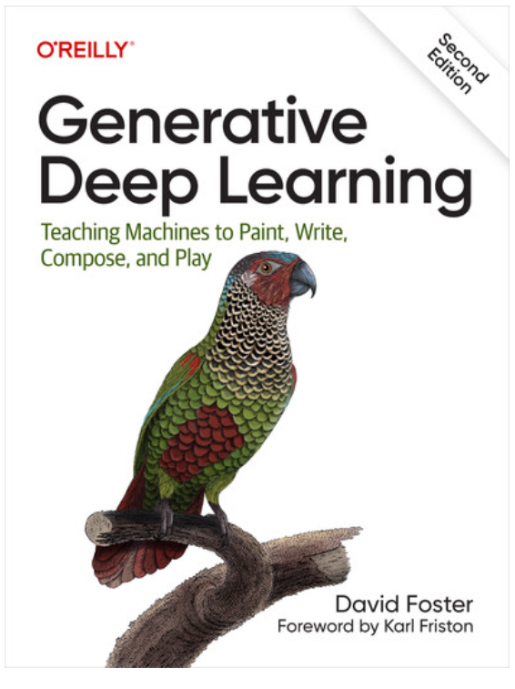
Referências
FOSTER, David. Generative Deep Learning. O'Reilly Media; 2nd ed. 2023.
Imagem: Amazon.
090

Slide 91
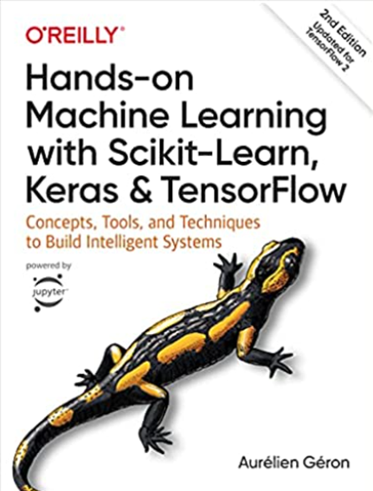
Referências
GÉRON, Aurélien. Hands-On Machine Learning with Scikit-Learn, Keras, and Tensorflow: Concepts, Tools, and Techniques to Build Intelligent Systems. Sebastopol: O'Reilly Media; 3nd ed. 2022.
Imagem: Amazon.
091

